Slide 1



〔お客様名〕 御中
試合の日のにぎわいを、
試合の日の効果が見える
来場者がまちのどこに流れたか
まちと商店街へ
小さく始められる
神戸ストークスの試合と来街者データで、
三宮・元町の来街と回遊を増やすご提案
試合1回・調査1回から
説明に使える
神戸ストークス 連携版
総会・議会・補助金申請に1枚資料
2026年10月 〔貴社名〕
Notes:
【この資料の使い方】
・対象：三宮・元町・ウォーターフロント周辺の商店街振興組合・店舗、神戸市（商工・観光の担当）。神戸ストークスとの合同商談を想定。
・顧客提案：P.01〜19を使う。P.20〜24（社内用）は非表示にするか削除。ファイルで渡す場合はノートを削除するかPDFで渡す。〔 〕とP.11の架空の数値を差し替える。
・神戸ストークスの名称・数字を顧客向けに使う前に、クラブの了承を得る（P.23）。
・数字は2026年9〜10月時点の公開情報・報道。正式提案前に再確認。
冒頭トーク例：ストークスの試合の日には、1万人規模の人がこのまちに来ます。そのにぎわいが商店街にどれだけ届いているかを、データで確かめて増やすご提案です。

Slide 2


はじめに
ご提案の要旨
まず1回、小さく試して、効果が見えたら広げる。お店や担当者の手間は増やしません
ご判断いただきたいこと
試合の日の来場者を、どの店・どの時間・どんな告知で迎えるか
最初にやること
1つのサービスで、1回のイベントを調べる（例：近所で来ていない人へのアンケート1回）
お渡しするもの
報告書と、総会・議会・補助金申請にそのまま使える「1枚まとめ」
費用の目安
調査1回なら最低27.5万円（税込）から。補助金の活用もご相談ください
02
Notes:
【社内メモ】商店街・小規模自治体は「いくらかかるか」「誰がやるのか」「補助金は使えるか」が最初の関心事。調査1回の最低料金はプレミアパネル（リサーチ）の公開料金で、条件で変わるため見積で確認する。
出典
https://www.ntt.com/business/services/premierepanel/research.html

Slide 3




01 お悩み
こんなお悩みはありませんか
商店街やまちの担当の方から、よく伺うお悩みです
人が減った気がする
イベントの効果が分からない
若い人・近所の人が来ない
説明の材料がない
でも、どれくらい減ったのか数字がない
にぎわったが、新しいお客様につながったか不明
なぜ来ないのか、理由が分からない
総会・議会・補助金の申請で効果を数字で示せない
たとえば、こんな場面で
三宮・元町の商店街振興組合
商店街の店舗
神戸市（商工・観光）
試合の日の来場者が、商店街に立ち寄っているか知りたい
試合の前後に合わせて、営業時間や品ぞろえを変えたい
アリーナのにぎわいを、まち全体の回遊につなげたい
03
Notes:
【差し替え】ヒアリング後は顧客の言葉に書き換える。商店街では、個々の店舗より商店街振興組合・商工会が発注元になることが多い。店舗の悩み（営業時間・品ぞろえ）も聞いて、組合の提案に入れると賛同を得やすい。
トーク例：この4つのうち、一番近いお悩みはどれでしょうか。

Slide 4
01 神戸の今
神戸ストークスの試合が、まちに生むにぎわい
GLION ARENA KOBEの開業で、試合の日に大勢の人が神戸のまちを訪れています
10,168席
5,874人
178,678人
約7分
GLION ARENA KOBEの座席数
2025-26シーズン平均入場者数
開業1年のホーム来場者数
三宮⇔アリーナのシャトルバス
2025年4月開業
B2最多・前年の約2倍
2025/4/5〜2026/4/4
神姫バス×ストークス
1日のイベントの経済効果（公表値）
通常の試合だと、どれくらい？（参考の単純計算）
約1.9億円
1.9億円 ÷ 6,930人 ＝ 1人あたり約2.7万円
× 平均入場 5,874人 ＝ 約1.6億円規模
KOBE RISING -2025-（Bリーグ6クラブのプレシーズンイベント）
来場者6,930人／直接効果 約1.2億円／生産誘発倍率1.56倍
参考：川崎フロンターレの実証では、来場者に限った周辺消費の効果は1試合あたり2,419万円
数え方で数字は大きく変わります。だから、自分たちのまちに実際どれだけ落ちているかを測ることが大切です
同志社大学・One Bright KOBE・神戸ストークスほかによる共同研究
単純計算はイベントの運営費も含む効果を人数で割ったもので、通常の試合にそのまま当てはまるものではありません。平均入場者数は報道値
04
Notes:
KOBE RISING -2025-（2025年9月23日）の経済効果は、同志社大学・フロム・シェフ・One Bright KOBE・ストークス・ひょうご経済研究所の共同研究。来場者アンケートと運営費のデータから算出（直接効果約1.2億円、生産誘発倍率1.56）。
「約1.6億円規模」は、このイベントの数字を人数で割って平均入場者数を掛けただけの単純計算。運営費やイベントの性格が違うため、通常のリーグ戦の効果として断定しない。必ず「参考」と言う。
川崎フロンターレ（2,419万円/試合）は、ドコモ・インテージの実証で、スタジアム来場者に限った周辺消費の拡大推計。定義が違うので桁が違う、と説明に使う。
平均5,874人はB2での2025-26シーズンの報道値、178,678人はクラブ公式発表、10,168席はアリーナの公開情報。
出典
https://www.doshisha.ac.jp/news/detail/001-s7ECU4.html
https://kobe-journal.com/archives/4865826252.html
https://basketballking.jp/news/japan/20260522/614188.html
https://x.com/STORKS_OFFICIAL/status/2040596488921964989
https://www.totteikobe.jp/pdf/for_organizer/GLIONARENAKOBE_Facility.pdf
https://x.com/STORKS_OFFICIAL/status/2052929768895787136
https://www.intage.co.jp/news/6237/

Slide 5




02 ご提案
そのにぎわいを、商店街に届ける
試合の前後に「まちに寄ってもらう」ことを、データで確かめながら増やします
1
2
3
試合の日の人の流れを見る
寄らなかった理由を聞く
試合に合わせて告知する
モバイル空間統計
プレミアパネル
docomo Ad Network
試合日と普段の日の三宮・元町の人の数を比べる。試合の後にどのエリアに滞在したかも分析できます
観戦した人・近所の人に、商店街に寄ったか・寄らなかった理由を聞く
試合日・来訪元に合わせて、商店街の店やキャンペーンを告知する
これまでの取り組み
次の一歩
2025年12月、NTTドコモ関西・南京町商店街振興組合・One Bright KOBEが、南京町やGLION ARENA KOBE、TOTTEI PARKの125店舗で「d払い」キャンペーンを実施。神戸ストークスとも連携し、三宮・元町と港の周遊を促しました。
こうした取り組みの効果を、データで測って次に生かす
試合後の滞在先の分析はモバイル空間統計のオプション機能（みやぎん経済研究所の事例で活用）。分析できる範囲はメニューにより異なります
05
Notes:
ドコモはGLION ARENA KOBEの事業者グループ（NTT都市開発・スマートバリュー・NTTドコモ）の一員で、NTTドコモ関西はd払いキャンペーンで南京町・アリーナと既に連携している。商店街には「その続きとして、効果をデータで測る」と提案すると自然。
イベント来場者の終了後の滞在先や宿泊の分析は、みやぎん経済研究所の事例で使われたオプション機能。神戸での対象エリア・仕様は提供元に確認する。
出典
https://news.kobekeizai.jp/blog-entry-18295.html
https://dempa-digital.com/article/702806
https://www.ntt.com/business/services/spatial_statistics/case_miyaginresearch.html
https://k-tai.watch.impress.co.jp/docs/news/2004295.html

Slide 6



02 ご提案
まずは1つのサービスから
お悩みに合う1つを選んで始められます。3つ全部をそろえる必要はありません
こんなときに
こんなときに
こんなときに
「来なかった理由を知りたい」
「誰が・どこから来たか知りたい」
「新しい人に届けたい」
プレミアパネル
モバイル空間統計
docomo Ad Network
近隣の人に、イベントを知っていたか・なぜ来なかったかを聞く
当日と普段の日の人の数、来訪元、年代を比べる
ドコモのデータで対象を絞り、イベントを告知する
最低 27.5万円／回（税込）
スポット分析は個別見積
人口マップは月額9万円〜
予算に応じて個別見積
最初の1つにおすすめ
料金は2026年9月時点の公開情報の例。対象・設問・期間などの条件で変わるため、正式見積でお示しします
06
Notes:
最初の1つは、比較的金額が読みやすく、来なかった人の声という新しい情報が得られるプレミアパネルを推す。人流は会場周辺の人の動き、広告は告知。予算と目的に応じて入れ替える。
【社内メモ】人口マップ月額9万円〜は元資料の数字で、今回の検索では確認できていない。プレミアパネル最低27.5万円もリサーチの料金か見積で確認する。
出典
https://www.ntt.com/business/services/premierepanel/research.html
https://mobaku.jp/

Slide 7



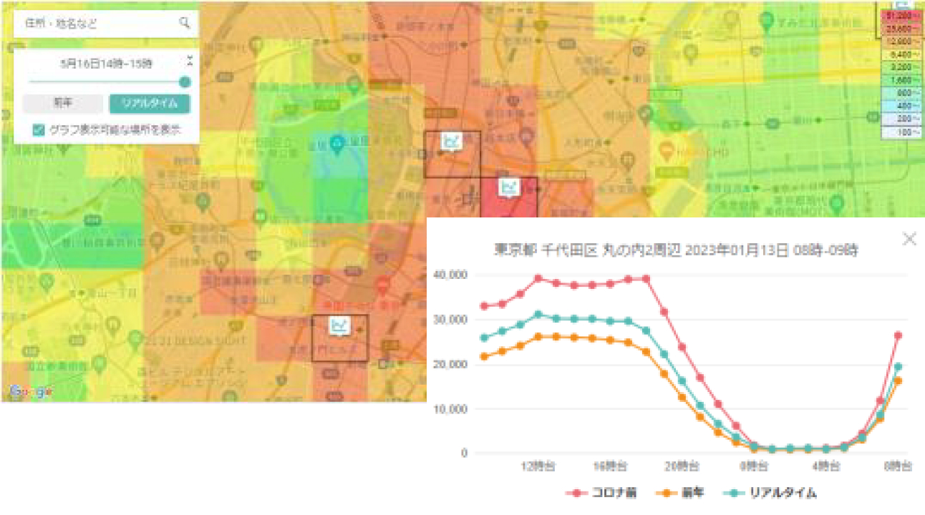
02 ご提案
モバイル空間統計：誰が・どこから来たか
ドコモの携帯電話ネットワークの運用データから、地域の人の数を推計します
約8,900万台
1時間ごと
個人特定なし
国内の運用データ規模
の人の数が分かる
集団の人数だけの統計
たとえば、こんなことが分かります
イベントの日は、普段の日より何人多かったか
近所・市内・市外の、どこから来ていたか
何時ごろが一番混んでいたか
公式サイトの人口マップ掲載イメージ
商店街周辺の「推計の人の数」です。お店の来店数や売上とは分けて見ます
取得できる地域・期間・属性・細かさはメニューにより異なります（500mメッシュが基本、一部都市は250m・125m）
07
Notes:
小規模な会場では、周辺の住宅地や通行の人も含まれる。会場の大きさと周辺環境を確認し、比較する日（普段の同じ曜日など）を決めて使う。
画像出典：https://mobaku.jp/top/img/table/table1.jpg
出典
https://mobaku.jp/
https://bizzine.jp/article/detail/10718

Slide 8
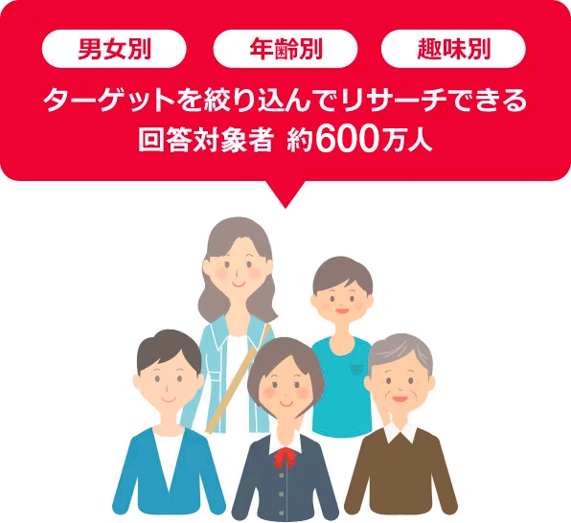


02 ご提案
プレミアパネル：来なかった理由を聞く
dポイントクラブ会員に、地域や年代を指定してアンケートできます
アンケート回答対象者
聞く内容の例
約600万人
イベントを知っていたか
Q1
（2026年1月時点）
来なかった理由は何か
Q2
100種以上
の属性で回答者を絞り込み
どんな条件なら行きたいか
Q3
小さな町など対象を狭くし過ぎると、回答が集まりにくくなります。近隣の市町まで広げるなど、集まる範囲を一緒に決めます。
約600万人は回答対象者の規模で、必要な回答数を保証する数ではありません
08
Notes:
リサーチの公開料金は最低27.5万円/回（税込）。基本15問まで（1問追加ごとに22,000円・税込、最大20問）。小規模自治体では、対象地域を絞り過ぎると回収数が足りなくなるため、回収可能数を提供元に事前に確認する。
画像出典：https://ssw.web.docomo.ne.jp/marketing/assets/images/products_detail/premium-panel/kv.png
出典
https://ssw.web.docomo.ne.jp/marketing/products/premium-panel/
https://www.ntt.com/business/services/premierepanel/research.html

Slide 9
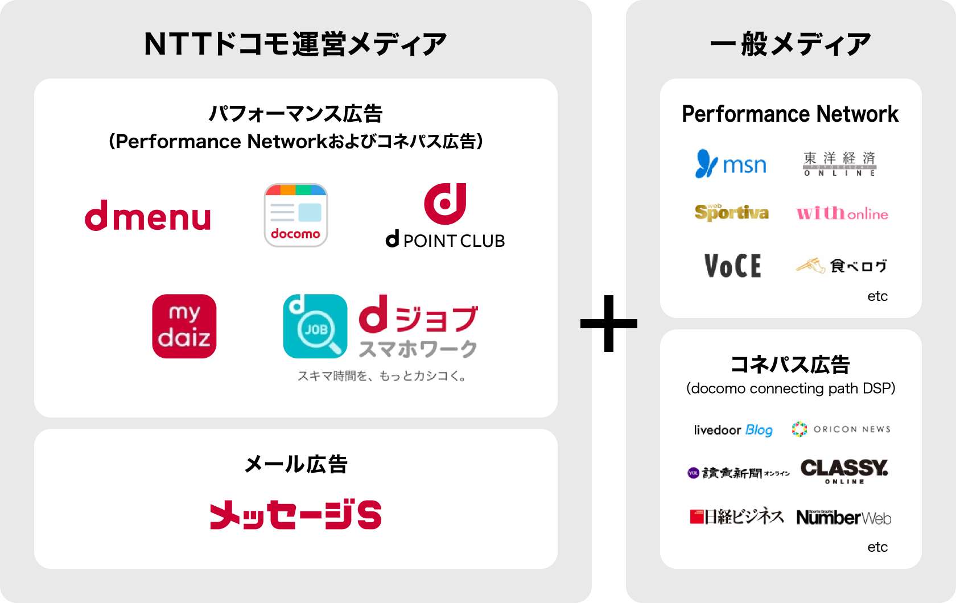
02 ご提案
docomo Ad Network：新しい人に届ける
ドコモのデータで対象を絞り、ドコモの接点や一般メディアで告知します
できること
地域・年代・関心などで対象を絞り、dメニュー・dポイントクラブ・メッセージSなどで告知する。
小さな予算で使うコツ
告知するイベントと地域を1つに絞る
申込ページと計測方法を先に決める
アンケートで分かった「来ない理由」に合わせた文章にする
配信先の例（公式サイト掲載図）
2026年7月1日から運営はCARTA ZERO。「docomo data square Ads」として販売され、Google・Meta・LINEなどでもドコモデータを活用可能
最新動向
最低出稿額・課金方式はメニューにより異なり、個別見積です。広告の成果は保証されません
09
Notes:
参照した公式ページに最低出稿額の掲載はない。小規模予算で出せるメニューがあるか、現行窓口（CARTA ZERO）で事前に確認してから提案する。
画像出典：https://ssw.web.docomo.ne.jp/marketing/assets/images/products_detail/ad-network/introduction.png
出典
https://ssw.web.docomo.ne.jp/marketing/products/ad-network/
https://www.cartazero.co.jp/ja/news/20260701

Slide 10

02 ご提案
担当者の手間を増やしません
設計から報告まで当社が担当します。お願いするのは3つだけです
当社が担当すること
お客様にお願いすること
アンケートの設問と対象の設計
人流データの分析条件の設定
1
目的と対象イベントを決める
約1時間の打ち合わせ
提供元への発注・日程調整
報告書と「1枚まとめ」の作成
2
過去の通行量・売上などを共有
手元にある範囲で
報告会（30分）での説明
総会・予算要求・補助金申請用の資料づくりのお手伝い
3
報告会に参加する
約30分
当社の支援範囲は契約内容によります。範囲と費用はお見積でお示しします
10
Notes:
中小規模のお客様は担当者が兼務で忙しい。「何をしなくていいか」を明確にすると決めやすい。支援範囲（設計・報告書作成など）を見積に含めるかは社内で確認すること。

Slide 11
03 アウトプット
お渡しする「1枚まとめ」のイメージ
総会・議会・補助金の報告に、そのまま使える形でお渡しします
〇〇商店街 ストークス試合日の来街者データまとめ（2026年11月）
イメージ（架空の数値）
約1.4倍
32%
38%
試合日の商店街周辺の人の数
（試合のない土曜日との比較）
観戦後に三宮・元町に
立ち寄った人の割合
寄らなかった理由の1位
「試合後は店が閉まっている」
次にやること（提案）
試合のある日は、飲食店を中心に閉店時間を延ばす
試合後に寄れる店のマップを、ストークスの発信やアリーナで配る
次の試合でも同じ方法で比べ、効果を確かめる
数値はすべて架空のイメージです。実際の報告書には詳細なグラフと分析方法を付けます
11
Notes:
【最重要ページ】選ばれる決め手は「どういったデータが取れるか明確にイメージできること」。商店街は報告書を読み込む時間がないため、「数字3つ＋次にやること3つ」の1枚を見せる。架空の数値のまま見せるときは、必ずイメージであることを伝える。「立ち寄った人の割合」は、人流（試合後の滞在先）とアンケートの組み合わせで出す想定。測り方は提供元と仕様を確認する。
出典
https://biz.kddi.com/usecase/tochigi2/

Slide 12
03 アウトプット
規模の近い活用事例
町・市・地域の団体や商店街でも、データが使われています
香川県琴平町
町
徳島県美馬市
市
熊本県玉名市
市
空間統計＋プレミアパネル
モバイル空間統計
モバイル空間統計
課題 参道での手書きアンケートは50件程度で、推測に頼っていた
課題 「うだつの町並み」の観光客が伸び悩み、通過されがち
課題 無料のRESASでは県単位しか見えず、国別の人数が不明
結果 来訪者の属性とニーズをデータでつかみ、観光戦略を立案
結果 観光客の性別・年代別データで施策を立案
結果 重点国を決めて誘致し、温泉施設に泊まる外国人客が増加
みやぎん経済研究所
団体
川崎フロンターレ
実証
ハッピーロード大山
参考
モバイル空間統計
ドコモの位置・決済データ
商店街・スマート街路灯（他の手法）
課題 宮崎市のアリーナ構想で、興行の経済効果を示したい
課題 試合が地域経済に与える効果を示したい
課題 来街者数（1日約3万6千人）がコロナ禍で影響を受けた
結果 来場者の繁華街滞在・宿泊と消費額で効果を推計
結果 来場者の周辺消費から、1試合あたり2,419万円と算出
結果 カメラ・センサー付き街路灯で来街者データを集め、生産性向上に活用
NTTドコモビジネス・中小企業庁等の公開事例の要約。ハッピーロード大山商店街はドコモのサービスではなく参考事例。いずれも当社の実績ではありません
12
Notes:
琴平町（金刀比羅宮の参道）と美馬市（うだつの町並み）は、商店が並ぶ通りの観光の事例で、商店街に近い。ハッピーロード大山商店街は中小企業庁が紹介する商店街のデータ活用例で、スマート街路灯（カメラ・センサー）による別の手法。商店街の中の通行量はカメラ型、来訪元や来ていない人の理由はドコモのデータ、と組み合わせの説明に使う。
出典
https://www.ntt.com/business/case-studies/kotohira_town.html
https://www.ntt.com/business/case-studies/mima.html
https://www.ntt.com/business/case-studies/tamana.html
https://www.ntt.com/business/services/spatial_statistics/case_miyaginresearch.html
https://www.ntt.com/business/services/spatial_statistics/case_shigaken.html
https://www.chusho.meti.go.jp/shogyo/shogyo/jirei/07/pdf/03.pdf

Slide 13

04 進め方
進め方：小さく試して、広げる
1回目の結果を見てから、次に何を足すかを一緒に決めます
ステップ3
ステップ2
続ける
ステップ1
組み合わせる
1回、試す
季節の行事や年間の計画に合わせて続ける
結果を見て、人の動きのデータや告知を足す
1つのサービスで、1回のイベントや売り出しを調べる
例：主な行事で毎回同じ方法で比べる
例：次の祭りで当日と普段の人の数も比べる
例：近所で来ていない人へのアンケート1回
どの段階でも、続けるかどうかは結果を見てご判断いただけます
13
Notes:
商店街の場合：ステップ1は夏祭りや売り出し1回で来ていない人の理由を聞く→ステップ2で告知と当日の人の動きを足す→ステップ3で年間の行事ごとに比べる。自治体の場合：ステップ1を少額随意契約の範囲で今年度に行い、結果を次年度予算の根拠にする。

Slide 14
04 進め方
プランと費用の目安
規模とご予算に合わせて選べます
お試し
おすすめ
スタンダード
年間
まず1回
イベント1回をしっかり
年間の行事を通して
アンケート1回（来ない理由など）
報告書＋1枚まとめ
報告会30分
アンケート1回
当日と普段の日の人の数を比較
必要に応じて告知
主な行事で毎回比較
アンケートは季節ごと
年間計画に沿った告知
27.5万円〜
〔お見積額〕
〔お見積額〕
（税込）調査基本料。支援費は別途お見積
自治体は少額随意契約の範囲（市区町村は100万円以下※）を目安に設計
1回目の結果を見てからご検討ください
※基準額は各自治体の規則によります。料金は2026年9月時点の公開情報の例で、条件により変わります。正式見積でお示しします
14
Notes:
【差し替え】〔お見積額〕は提供元の見積と当社の支援費をそろえて記入。お試しプランの27.5万円〜はプレミアパネル（リサーチ）の最低料金で、支援費・オプションは含まない。
【社内メモ】少額随意契約の基準額は令和7年の政令改正で見直され、市区町村の委託等は100万円以下（各自治体の規則で適用）。商店街は組合の総会・理事会で決めることが多いので、決める会議の日程を先に聞く。
出典
https://www.ntt.com/business/services/premierepanel/research.html
https://www.soumu.go.jp/main_content/001026062.pdf

Slide 15
04 進め方
補助金で、費用を抑える
神戸市・兵庫県・国に、商店街の集客やデジタル化を支える制度があります。使えるかの確認と申請資料づくりをお手伝いします
神戸市 地域商業活性化支援事業
神戸市
兵庫県 商店街ファンづくり応援事業
兵庫県
商店街・小売市場が「集客力向上・売上向上・地域課題解決」をめざして企画・実施する事業を支援
商店街が行う、地域性・独自性のあるイベントなどを支援（令和8年度募集）
兵庫県 商店街インバウンド支援事業
兵庫県
デジタル化・AI導入補助金2026
国／中小企業庁
訪日外国人を商店街に呼び込む取組を支援（補助限度額150万円）
複数者連携枠：商店街振興組合などが10者以上で申請。消費動向分析システムなどが対象例
データの購入や調査が補助の対象になるかは、制度・年度・申請内容によって異なります。申請前に市・県・事務局へ一緒に確認します
2026年10月時点の公開情報。募集時期・補助率・対象経費は必ず最新の募集要領で確認します
15
Notes:
【社内メモ】ドコモの各サービスや当社の支援費が補助対象経費として認められるかは未確認。申請を前提にした提案はせず、「使える可能性があるので一緒に確認する」と話す。訪日客の多い南京町などでは、インバウンド支援事業とモバイル空間統計の訪日客データ（国・地域別）の組み合わせも提案しやすい。
出典
https://www.city.kobe.lg.jp/a92777/business/sangyoshinko/shokogyo/shop/tiikishogyo.html
https://web.pref.hyogo.lg.jp/sr07/fandukuriouenn.html
https://web.pref.hyogo.lg.jp/sr07/menzeiten-gaikokujinyuukyaku.html
https://www.chusho.meti.go.jp/koukai/yosan/r8/digital_ai_summary.pdf

Slide 16
04 進め方
スケジュールと、決め方・契約の進め方
ご相談から報告まで、目安は1〜2か月です
ご相談
お見積・ご契約
実施
ご報告
目的・対象の確認
2〜4週間前まで
イベント当日・調査
1枚まとめと報告会
商店街・店舗の場合
自治体の場合
1回のイベント・売り出し単位でご発注いただけます
総会・理事会向けに、目的・費用・期待できることを1枚にまとめます
補助金を使う場合は、募集時期に合わせて計画します
今年度は少額随意契約や既存の予算で、1回試す
結果を、次年度の予算要求の根拠に使う
予算要求用の説明資料づくりもお手伝いします
人流データの納品は最短10営業日（公式FAQ、仕様で変動）。アンケートの回収・広告の審査日程は提供元に確認のうえ確定します
16
Notes:
自治体の予算は9〜10月に次年度の要求、12〜1月に査定、2〜3月に議会。商店街は総会・理事会の日程と、補助金の募集時期を先に聞く。
出典
https://mobaku.jp/faq/
https://journal.labid.jp/article/exL3ENJP
https://www.soumu.go.jp/main_content/001026062.pdf

Slide 17
04 進め方
ご安心いただくために
事前にご確認いただきたいこと
個人は特定しません
推計の人数は来店数ではありません
人流は集団の人数を表す統計で、少人数は秘匿処理されます
商店街周辺の推計です。お店の来店数や売上とは分けて見ます
回答数・広告の成果は保証しません
続けるかは結果を見てから
アンケートの回答数は目標値、広告の成果は条件や文章で変わります
1回ごとにご判断いただけます。長期の契約を前提にしません
17
Notes:
「長期契約を前提にしない」は当社の提案方針。各サービスに最低契約期間があるメニュー（例：モバイル空間統計の標準版は最低3ヶ月）もあるため、使うメニューで確認する。
出典
https://mobaku.jp/price/jpn/

Slide 18

次のステップ
本日、4つの点を教えてください。1週間以内に、お試しプランの具体案とお見積をお送りします
対象の試合・イベント
増やしたい人
使えるご予算
手元のデータ
ストークスの試合日程、商店街の行事
近所の人・若い世代・市外など
今年度の枠、補助金、決める会議
過去の通行量・売上・参加者数など
本日
1週間以内
ご契約
実施・報告
4つの点の確認
具体案とお見積
1回分のご発注
1枚まとめと報告会
18
Notes:
切り出し例：ストークスの試合の日、試合のあとに商店街に寄ってもらえていると思いますか。
締め方の例：まず1回分の具体案と金額をお持ちします。そこで続けるかどうかをご判断ください。
※次のP.19（出典）までが顧客提示用。P.20以降は社内用。

Slide 19
参考
出典
サービス・料金は2026年9月時点、事例・神戸ストークス・補助金は9〜10月に確認した公開情報・報道です
サービス・料金
活用事例
https://mobaku.jp/
https://mobaku.jp/price/jpn/
https://mobaku.jp/faq/
https://mobaku.jp/analysis/2017/1101_50.html
https://bizzine.jp/article/detail/10718
https://ssw.web.docomo.ne.jp/marketing/products/premium-panel/
https://www.ntt.com/business/services/premierepanel/research.html
https://ssw.web.docomo.ne.jp/marketing/products/ad-network/
https://www.cartazero.co.jp/ja/news/20260701
https://www.soumu.go.jp/main_content/001026062.pdf
https://www.ntt.com/business/case-studies/kotohira_town.html
https://www.ntt.com/business/case-studies/mima.html
https://www.ntt.com/business/case-studies/tamana.html
https://www.ntt.com/business/services/spatial_statistics/case_miyaginresearch.html
https://www.intage.co.jp/news/6237/
https://www.chusho.meti.go.jp/shogyo/shogyo/jirei/07/pdf/03.pdf
補助金
https://www.city.kobe.lg.jp/a92777/business/sangyoshinko/shokogyo/shop/tiikishogyo.html
https://web.pref.hyogo.lg.jp/sr07/fandukuriouenn.html
https://web.pref.hyogo.lg.jp/sr07/menzeiten-gaikokujinyuukyaku.html
https://www.chusho.meti.go.jp/koukai/yosan/r8/digital_ai_summary.pdf
神戸ストークス・GLION ARENA KOBE
https://www.doshisha.ac.jp/news/detail/001-s7ECU4.html
https://kobe-journal.com/archives/4865826252.html
https://basketballking.jp/news/japan/20260522/614188.html
https://x.com/STORKS_OFFICIAL/status/2040596488921964989
https://www.totteikobe.jp/pdf/for_organizer/GLIONARENAKOBE_Facility.pdf
https://x.com/STORKS_OFFICIAL/status/2052929768895787136
https://news.kobekeizai.jp/blog-entry-18295.html
https://dempa-digital.com/article/702806
19
Notes:
顧客提示はここまで。他の方法・競合とアリーナ運営の出典は社内用ページ（P.22・P.23）のノートに記載。

Slide 20
社内用
社内用｜顧客に出すときは非表示
商店街・小規模自治体で選ばれる提案のポイント
大きな組織向けとの違いを押さえる
大きな組織
商店街・小規模自治体
提案で気をつけること
決める人
部署・審査会・議会など複数段階
組合の理事長・総会、町長・課長など
決める人と会議の日程を先に聞く
予算
数百万円〜の年間予算
数十万円〜100万円前後から
金額の目安と補助金を最初に出す
担当者
専任・分析担当がいる
本業と兼務の1〜2人
「何をしなくていいか」を示す
契約
プロポーザル・年間契約
少額随意契約・1回ごとの発注
1回で完結するプランを用意
欲しいもの
詳細な分析レポート
総会・議会でそのまま使える1枚
数字3つ＋次にやること3つ
最重要は変わらない：顧客の判断に使える「1枚」を契約前に見せる（→P.11）
本資料の整理（仮説）。案件ごとに確認する
20
Notes:
事例分析の結論（顧客の判断から逆算し、判断に使えるアウトプットを契約前に見せる）は、規模が小さくても同じ。違うのは、金額・手間・決め方。栃木県は「どういったデータが取れるか明確にイメージできた」ことを決め手にした。
出典
https://biz.kddi.com/usecase/tochigi2/
https://www.soumu.go.jp/main_content/001026062.pdf

Slide 21
社内用
社内用｜顧客に出すときは非表示
お客様のレベル別の提案の型
入口のサービス・金額・説明に使う数字を、相手に合わせて変える
商店街の店舗（個店）
商店街振興組合・商工会
小規模の自治体
中規模の自治体
単独では予算が小さい
祭り・売り出しの主催者
町・人口数万人の市
商店街・観光施策が多い市
入口のサービス
入口のサービス
入口のサービス
入口のサービス
組合・商工会の調査に参加してもらう
プレミアパネル（近所で来ていない人へ）
プレミアパネル（近隣市町まで広げて）
モバイル空間統計（イベント日の比較）
始め方
始め方
始め方
始め方
組合の1回の調査に、店舗の質問を足す
祭り・売り出し1回
少額随意契約の範囲で1回
1回→次年度予算で年間
説明に使う数字
説明に使う数字
説明に使う数字
説明に使う数字
来ている人の年代、来ない理由
来なかった理由、市外から来た割合
来訪者の割合、来なかった理由
当日の人数の差、市外比率、経済効果
気をつけること
気をつけること
気をつけること
気をつけること
店舗単独に高い提案をしない
総会用の1枚、補助金の確認
回答が集まる範囲、予算要求資料
議会説明用の1枚、RESASとの違い
本資料の提案例。導入実績を示すものではない
21
Notes:
商店街の個店は単独では予算が小さいため、商店街振興組合や商工会を発注元にし、各店舗の知りたいこと（営業時間・品ぞろえなど）を設問に入れる形が現実的。自治体の商工担当と組合をつなぐと、自治体の予算や補助金も使いやすくなる。

Slide 22
社内用
社内用｜顧客に出すときは非表示
他の方法との比較と切り返し（商店街・小規模向け）
商店街ではカメラやセンサーの提案と比べられることが多い
モバイル空間統計（ドコモ）
基地局の運用データ。約8,900万台。来訪元・年代、市町村単位の人の数に強い
人口マップ月額9万円〜、スポット分析は個別見積
AIカメラ・スマート街路灯
商店街に設置。通りごとの通行量をリアルタイムで数えられる
機器・設置・保守の費用。補助金で導入する例あり
KDDI Location Analyzer
auスマホのGPS。施設・道路単位、自分で何度も分析できる
年額240万円（1ID・税別）の掲載例。無料トライアルあり
「カメラで数えれば十分では？」
「RESASで無料で見られるのでは？」
通りの通行量はカメラが得意です。どこから来たか・年代・来ていない人の理由はドコモのデータで分かるので、組み合わせると効果を説明しやすくなります
RESASの滞在人口などもモバイル空間統計です。玉名市のように、市の単位など目的に合わせて細かく見られます
「アンケートなら自分たちでもできる」
「告知はSNSやチラシで十分では？」
店頭のアンケートでは来ていない人に聞けません。琴平町も手書きで50件程度でしたが、ドコモの会員に聞く形に変えました
SNSはフォロワー中心、チラシは配る地域に限られがちです。ドコモのデータで、まだ接点のない地域・年代の人に届けられます
各社の公開情報から整理（2026年9〜10月確認）。料金・仕様は変わるため提案時に再確認。他社を否定せず、見積をそろえて比べる
22
Notes:
読み：商店街ではAIカメラ・スマート街路灯（例：ハッピーロード大山商店街）が補助金で導入されることがある。カメラは「通りの中」、ドコモは「どこから・誰が・来ていない人」と役割が違うので、競合ではなく組み合わせとして提案すると通りやすい。KDDIの年額定額は商店街には重く感じられやすく、ドコモは1回単位で入れる。
出典
https://www.chusho.meti.go.jp/shogyo/shogyo/jirei/07/pdf/03.pdf
https://k-locationanalyzer.com/domestic
https://www.giken.co.jp/service/kla/fee/
https://bizzine.jp/article/detail/10718
https://mobaku.jp/analysis/2017/1101_50.html
https://www.ntt.com/business/case-studies/tamana.html
https://www.ntt.com/business/case-studies/kotohira_town.html

Slide 23
社内用
社内用｜顧客に出すときは非表示
神戸ストークスとの合同商談の進め方
4者の役割を分け、先にアリーナ側・ドコモ関西と整理してから商店街に入る
神戸ストークス
商店街・店舗
神戸市
当社（ドコモの3商材）
来場者・ファンへの発信（試合後に寄れる店の案内など）
試合の日の受け皿（営業時間・特典・メニュー）
まち全体の回遊施策、補助制度
効果をデータで測り、1枚にまとめて次の一手を出す
事前に必ず確認すること
アリーナはNTT都市開発・スマートバリュー・NTTドコモの事業で、運営はOne Bright KOBE。独自のアプリ・ビーコンや、JR西日本との「データソリューションパートナー」契約などのデータ施策があるため、重複しないよう役割を整理する
NTTドコモ関西はd払いキャンペーンで南京町・アリーナと連携済み。窓口と進め方をそろえる
顧客向け資料にストークスの名称・数字を使う前に、クラブの了承を得る
経済効果の数字は出典と数え方を必ず添える。単純計算（約1.6億円規模）は「参考」として話す
本資料の進め方（案）
23
Notes:
合同商談の流れ（案）：①One Bright KOBE・NTTドコモ関西と役割を確認 ②ストークスに名称・数字の使用と発信協力を相談 ③商店街振興組合（南京町・元町など）に提案 ④神戸市の商工・観光担当に補助・施策との連携を相談。
出典
https://k-tai.watch.impress.co.jp/docs/news/2004295.html
https://www.smartvalue.ad.jp/news/8835/
https://news.kobekeizai.jp/blog-entry-18295.html
https://dempa-digital.com/article/702806

Slide 24
社内用
社内用｜顧客に出すときは非表示
チームの動き方（商店街・小規模自治体向け）
少ない人数で、速く・軽く回す
1
初回訪問
4つの質問（P.18）で目的・予算・決める会議・手元のデータを聞く
営業窓口
2
1週間以内
お試しプランの具体案と見積。総会・予算要求用の1枚と補助金の確認も添える
営業窓口＋分析担当
3
実施
設問・分析条件の設計、提供元への発注と日程調整
分析・調査担当
4
報告
1枚まとめと報告会（30分）。次の一手を1つ提案
分析担当＋営業窓口
5
次の提案
ステップ2（組み合わせ）か、次年度・年間の計画へ
営業窓口
成果の見方：「当日の人の数の差」「来ない理由」「告知からの反応」の3つ。広告や祭りだけが増減の原因とは断定しない
24
Notes:
案件窓口は1人（藤田さん案）。少人数なら分析担当と兼務する。報告会で必ず「次の一手を1つ」提案し、ステップ2・次年度につなげる。

